Slide 1
РАЗВИВАЮЩЕЕ ЗАНЯТИЕ В СРЕДНЕЙ ГРУППЕ
«ОСНОВНЫЕ ЦВЕТА»

Slide 2
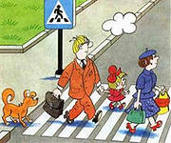
Красный, жёлтый и зелёный,
Мы должны о них все знать,
Стар и млад цвет светофорный,
Должны точно различать.

Slide 3
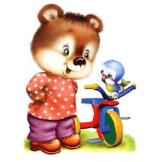

Slide 4
Какого цвета солнышко?

Slide 5
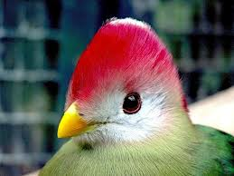
КТО ЭТО?
ПТИЧКА
КАКОГО ЦВЕТА У НЕЁ НОСИК?

Slide 6
КАКОГО ЦВЕТА РУБАШКА У ЧЕБУРАШКИ?

Slide 7
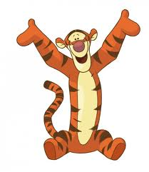
КТО ЭТО?
КАКОГО ОН ЦВЕТА?

Slide 8
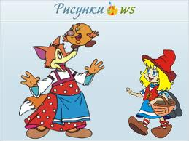
ЧТО ЭТО ЗА СКАЗКА?
ЕСТЬ ЛИ ТУТ ЗЕЛЕНЫЙ ЦВЕТ?

Slide 9
Если красный свет горит,
Пешеход всегда стоит.
Если видишь красный свет,
Это значит – хода нет!

Slide 10
Красный свет – остановись,
Вправо, влево повернись.

Slide 11
Жёлтый свет, ты пережди,
Что же ждёт – там впереди?

Slide 12
Да, зелёный. И народ, Поспешил вперёд, вперёд, вперёд.

Slide 13
ЗАКРЕПЛЕНИЕ МАТЕРИАЛА

